Slide 1
Тақырыбы:
«Елім деп
соққан жүрегі»
.

Slide 2

Мақсаты:
Оқушылардың туған еліне,жеріне деген сүйіспеншілігін арттыру.
Қазақстан Республикасының жетістіктерімен танысу,патриоттық сезімін ояту,тарихын құрметтеуге баулу.
Бірлесе жұмыс істеуге үйрену,ойлау қабілетін шындау, шапшандық пен нақтылыққа бейімдеу.

Slide 4

Зияткерлік ойын
«Кім ?Не? Қашан? Қайда?”
Халық пен халықты, адам
мен адамды теңестіретін
нәрсе - білім.
М.Әуезов.

Slide 5

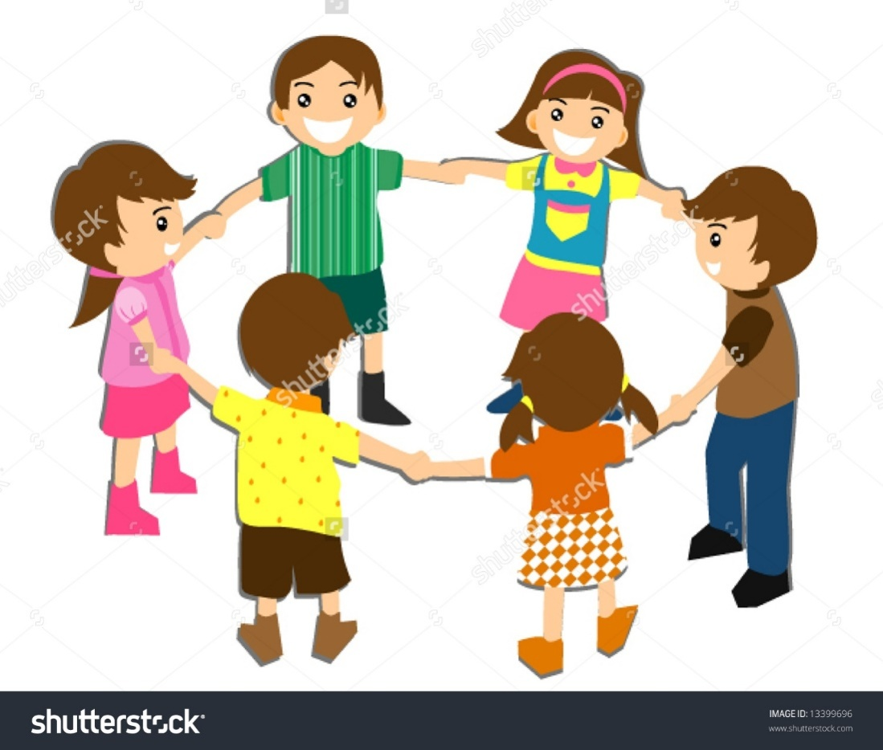
Игра «Солнечный зайчик»

Slide 6

Кезең | Кезең атауы
І ІІ ІІІ ІҮ | Бірінші тур – «Кім?» деген сұраққа жауап беру үшін Тарихи тұлғаларды тану. Екінші тур – «Бұл Не?” Ғимараттарды атау. Үшінші тур – “Қашан?” Мерзімдерді анықтау. Төртінші тур - Қайда? Аймақтарды тап.

Slide 7

Бірінші тур
Тарихи тұлғаларды тану.

Slide 8
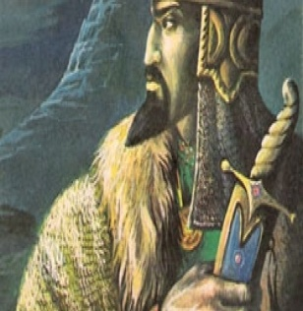
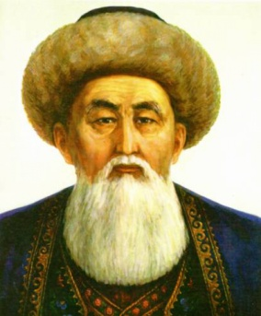
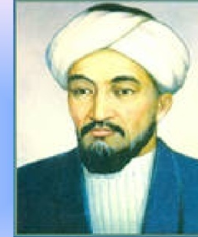
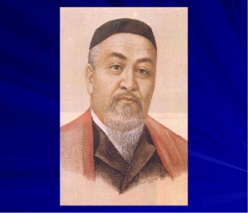
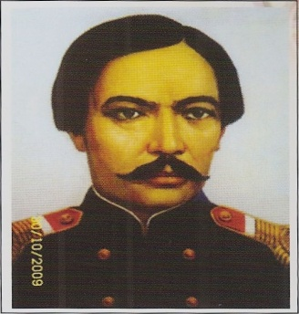
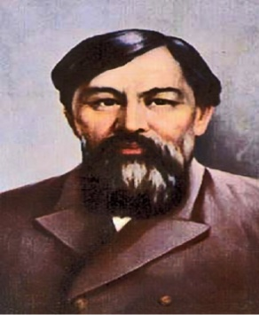
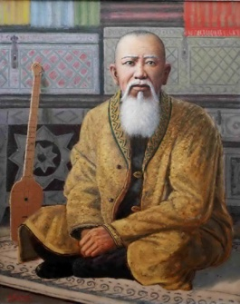
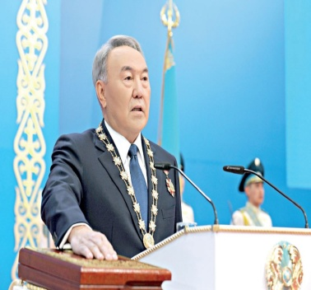
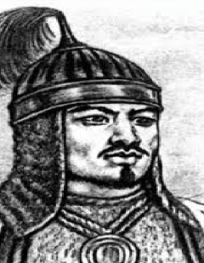
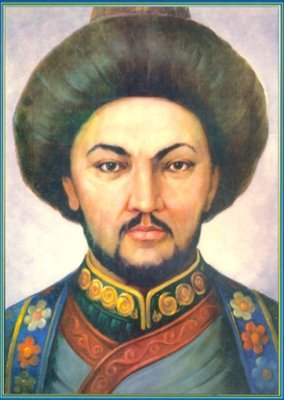
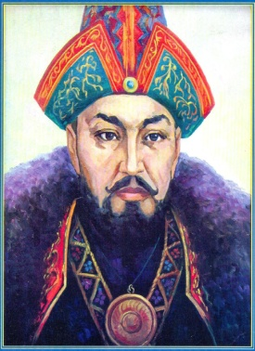
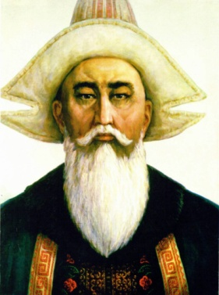
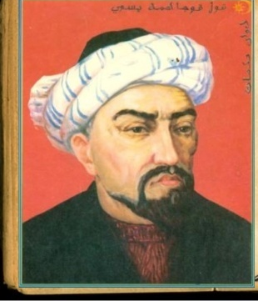
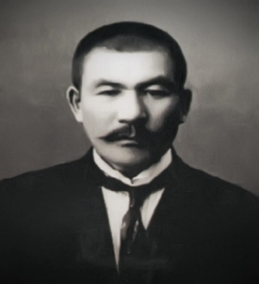
Тарихи тұлғалар

Slide 9

ІІ кезең
ІІ кезең
Тарихи ескерткіштер
Бұл не?
Тарихи ескерткіштер

Slide 10
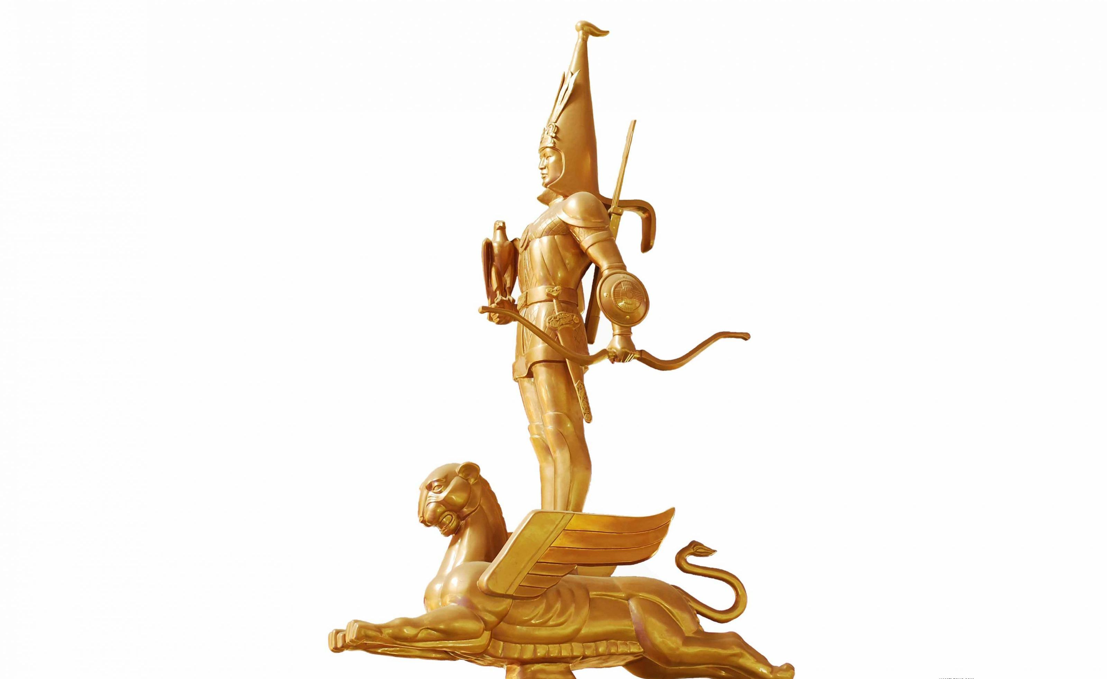
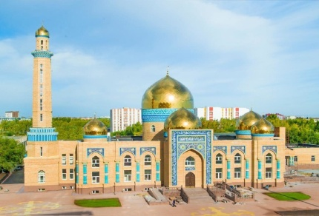
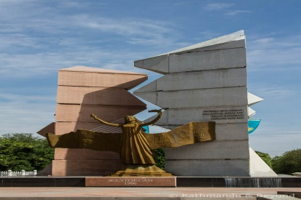
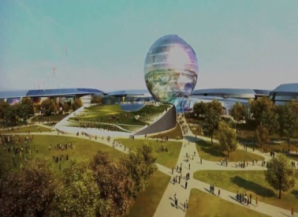
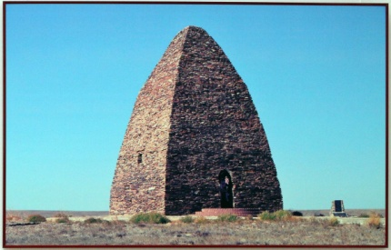
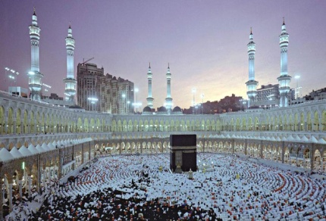
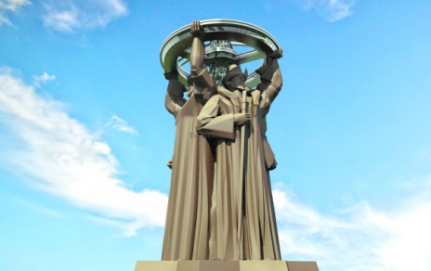
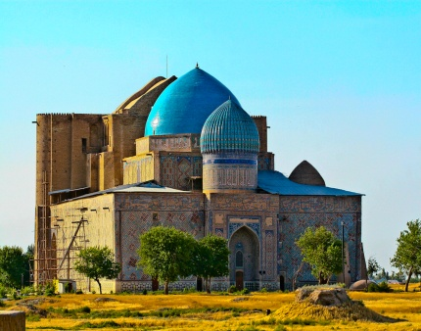
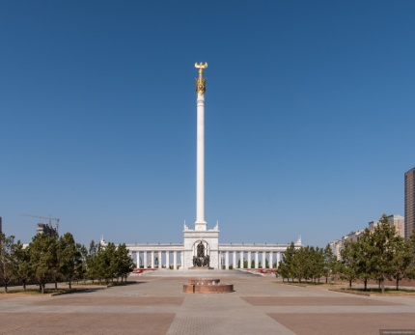
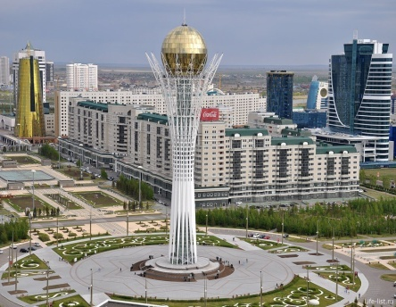
Тарихи ескеркіштер

Slide 11

ІІІ кезең – Қашан? Тарихи жылдар

Slide 12
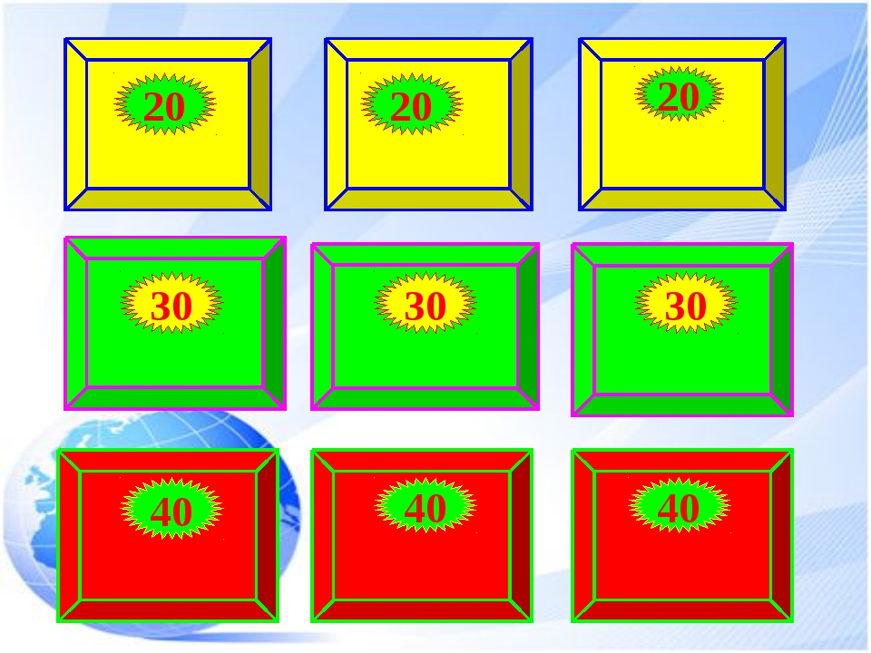
3
5
50
200
1
10
20
100
2000

Slide 13

ІҮ кезең –Қайда?
Аймақтарды тап.

Slide 14
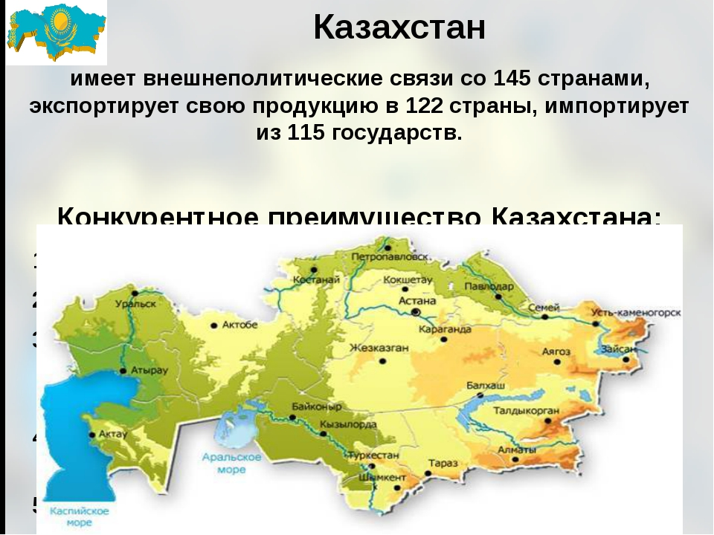

Slide 15
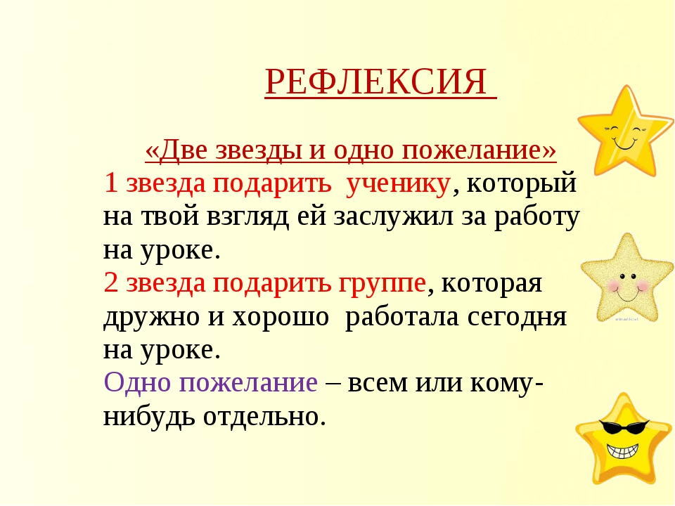
Екі жұлдыз, бір тілек!

Slide 16
Ұлы мақсаттарды өзінің алдына ұлы халық қана қоя алады!
Н.Ә.Назарбаев

Slide 17


